Slide 1
Regler for bruk av presentasjonen
Direktoratet for høyere utdanning og kompetanse eier alle modeller og illustrasjoner i denne presentasjonen
Innholdet skal ikke brukes i andre sammenhenger enn når Nasjonalt kvalitetsrammeverk presenteres
Ved bruk av modeller og illustrasjoner skal Hk-dir krediteres

Slide 2
Kvalitet i karriereveiledning
Notes:
Dette er en standardpresentasjon om Nasjonalt kvalitetsrammeverk for karriereveiledning, laget av Kompetanse Norge.
Vi anbefaler at du setter deg godt inn i innholdet i rammeverket før du skal presentere det. Det kan du gjøre enten ved å lese fagrapporten eller bruke nettstedet Kvalitet i karriereveiledning:
https://www.kompetansenorge.no/kvalitet-i-karriere/
Du som skal holde en presentasjon står fritt til å bruke de arkene du ønsker presentasjonen, men arkene skal ikke redigeres.
Det er ikke anledning til å bruke illustrasjonene som ligger i denne presentasjonen i andre sammenhenger enn i forbindelse med presentasjon av rammeverket.
Lykke til med din presentasjon!
Ta kontakt med oss på redaktor.kik@kompetansenorge.no ved spørsmål.

Slide 3
Kvalitetsrammeverket består av fire deler
Hva må de som jobber med karriereveiledning kunne?
Hva er god etisk praksis?
Hva skal utbyttet av karriereveiledningen være?
Hvordan vet vi at det vi gjør har god kvalitet?
Notes:
Oppdraget fra Kunnskapsdepartementet innebærer fire definerte leveranser:
Kompetansestandarder – profesjonell karriereveiledning
Karrierekompetanse – læringsutbytte av karriereveiledning
Etikk – prinsipper og retningslinjer for god praksis
Kvalitetssikring – kvalitetskriterier, indikatorer, evaluering, statistikk og forskning
Oppdraget har som mål å utvikle et nasjonalt kvalitetsrammeverk som kan være til nytte og er relevant for kvalitetsutvikling av karriereveiledning i alle sektorer. Oppdraget innebærer et stort utviklingsarbeid, der prosessen i seg selv er viktig for å sikre involvering og forankring for implementeringsfasen.

Slide 4
Karrierekompetanse

Slide 5
Karrierekompetanse
Består av:
En modell: Karrierelæring i kontekst
Forutsetninger for karrierelæring
Karrierekompetanse Områder for utforsking og læring
«Karriereknappene»
Notes:
Karrierekompetanse skal bidra til at den enkelte blir bedre i stand til å håndtere liv, læring og arbeid, også i forandring og overganger. Å bidra til karrierekompetanse er et av målene for utbyttet av karriereveiledningen. Da blir det å jobbe godt med karrierelæring viktig. Denne delen av kvalitetsrammeverket gir innspill og inspirasjon til hvordan legge til rette for karrierelæring som har økt karrierekompetanse for den enkelte som mål.

Slide 6
Fokus på utbyttet av karriereveiledning
Utbytte:
At den enkelte tilegner seg tilstrekkelig og relevant karrierekompetanse
Da blir det et mål at det er skal være et læringsutbytte av karriereveiledningen
Og da må vi drive med karrierelæring

Slide 7
Definisjon karrierekompetanse
Karrierekompetanse er kompetanse som setter mennesker i stand til å håndtere sin karriere, også i forandring og overganger. Det er kompetanse til å kjenne og forstå seg selv og sin kontekst, til å handle og ta valg og til å håndtere dilemmaer og spenninger knyttet til liv, læring og arbeid. Det inkluderer innsikt i at den enkelte formes av sine livsvilkår og handlinger, men også kan påvirke og forme egen og fellesskapets framtid.
Notes:
Her er definisjonen på karrierekompetanse som ligger til grunn:
Karrierekompetanse er kompetanse som setter mennesker i stand til å håndtere sin karriere, også i forandring og overganger. Det er kompetanse til å kjenne og forstå seg selv og sin kontekst, til å handle og ta valg og til å håndtere dilemmaer og spenninger knyttet til liv, læring og arbeid. Det inkluderer innsikt i at den enkelte formes av sine livsvilkår og handlinger, men også kan påvirke og forme egen og fellesskapets framtid.
Les i rapporten kapittel 3.2.1. for en utdyping av innholdet i definisjonen

Slide 8
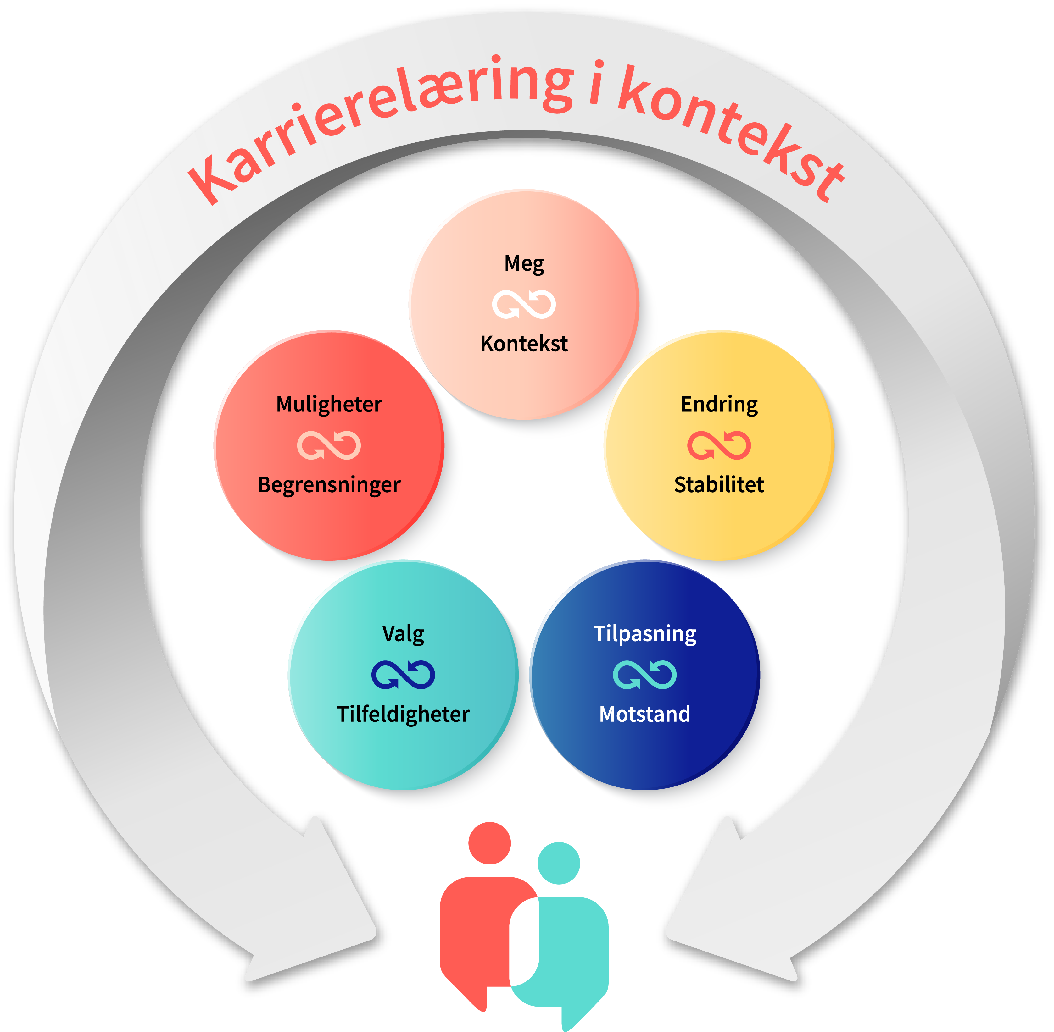
Modellen:
Karrierelæring
i kontekst
Notes:
Når det skal legges til rette for karrierelæring, er det flere faktorer som spiller inn og som vil ha betydning for hvordan læringen kan eller «bør» foregå, og som vil påvirke om det er mulig å lykkes med den. Modellen framhever at karrierelæring alltid skjer i en kontekst. Karrierelæring må derfor være dynamisk og ta hensyn til konteksten den skal forgå i. Konteksten består av ulike rammefaktorer som kan innvirke på gjennomføringen av strukturert karrierelæring.
Karrierelæring kan foregå på mange ulike måter, i forskjellige typer tjenester og for ulike målgrupper. Modellen illustrerer at konteksten karrierelæringen foregår i har noen rammebetingelser som vil påvirke hvordan man best kan legge til rette for karrierelæring. Det kan handle om tid, sted, målgruppe, tilgjengelige ressurser og kompetanse.

Slide 9
Karrierelæring i kontekst – noen premisser
Karrierelæring foregår alltid i en spesifikk kontekst
Gir rammer for læringen som man må kjenne og ta hensyn til
Veilederen/læreren har det profesjonelle ansvaret for å legge til rette for læringen
Læringen må ta utgangspunkt i veisøkerens ståsted
Notes:
Strukturert karrierelæring: Karrierelæring foregår hele tiden, simpelthen ved at man lever og erfarer. Samtidig kan karrierelæring legges til rett for og struktureres innenfor en gitt kontekst, da kaller vi det strukturert karrierelæring.
Veisøkerens ståsted: Målet med karrierelæringen er at den som deltar har et læringsutbytte i form av karrierekompetanse. Hvilken kompetanse den enkelte trenger, påvirkes av den enkeltes bakgrunn, situasjon, mål og ønsker.
Veilederens rolle: Veilederen har det profesjonelle ansvaret for å legge til rette for karrierelæringen.
Prinsipper for modellen Karrierelæring i kontekst (les mer i rapporten kapittel 3.3):
• Alle mennesker har karrierekompetanse. Men den kan være ubevisst eller ikke erkjent.
• Karrierekompetanse kan læres.
• Karrierelæring foregår i prinsippet hele tiden. Strukturert karrierelæring kan bidra til å bli bevisst karrierekompetanse man allerede har, og til læring av ny kompetanse.
• Karrierekompetanse er noe mennesker utfører aktivt – håndterer - i sine liv.
• Behov for karrierekompetanse aktualiseres i forandring og overganger.
• Det finnes ikke et sett karrierekompetanser som alle trenger. Den enkeltes kompetansebehov påvirkes av bakgrunn, situasjon og fremtidige mål.
• Veilederen må ta utgangspunkt i den enkeltes bakgrunn, situasjon og mål for fremtiden når han eller hun skal vurdere kompetansebehov og legge til rette for relevant karrierelæring.
• Karrierelæring kan være både en kognitiv og en praktisk læringsprosess. Refleksjon og aktivitet kan utfylle hverandre.
• Konteksten påvirker forutsetningene for karrierelæring. Kontekstuelle faktorer må inkluderes i planlegging og gjennomføring av karrierelæring.
• Utforsking av kompetanseområder kan skje gjennom mange typer læringsaktiviteter og med bruk av ulike læringsressurser, metoder, verktøy og grep.
• Det er metodefrihet med hensyn til hvordan karrierelæring gjennomføres.
• Veilederen er den profesjonelle part, og har ansvar for å tilrettelegge for læring og utbytte.
• Veileder må ha tilstrekkelig kompetanse til å jobbe med karrierelæring på en kvalitativ god og etisk forsvarlig måte.
• Modellen er tverrsektoriell, og ikke sektor-, målgruppe- eller aldersspesifikk.

Slide 10
Rammene for karrierelæring
Karrierelæring vil alltid foregå i en spesifikk kontekst.
Konteksten legger noen rammer for læringen som man må kjenne og ta hensyn til når man skal legge til rette for karrierelæring.
Notes:
Når vi ser på karrierelæringens kontekst, ser vi på hvilke rammebetingelser som er med på å legge premisser for karrierelæringen som skal skje, og som må tas med i vurderingen når en skal legge til rette for gode og relevante læringsforløp.
For å lykkes med strukturert karrierelæring, er elementer som rammene for karrierelæringen, veisøkerens ståsted og veilederens rolle viktige faktorer.
Les mer: https://www.kompetansenorge.no/kvalitet-i-karriere/karrierekompetanse/karrierelaring-i-kontekst/rammene-for-karrierelaring/

Slide 11
Strukturert karrierelæring
Karrierelæring foregår hele tiden, simpelthen ved at man lever og erfarer.
Samtidig kan karrierelæring legges til rett for og struktureres innenfor en gitt kontekst, da kaller vi det strukturert karrierelæring.
Notes:
Læringsforståelsen i modellen Karrierelæring i kontekst, legger til grunn at alle mennesker allerede har karrierekompetanse og har opplevd karrierelæring. Karrierelæring er derfor å forstå som en kontinuerlig pågående læringsprosess som skjer uformelt og ustrukturert, simpelthen ved at man lever og erfarer. Samtidig kan karrierelæring, som all annen læring, legges til rette for og struktureres. Det er den strukturerte karrierelæringen som er fokus for modellen
Strukturert karrierelæring skjer gjennom å legge til rette for læringsprosesser med karrierekompetanse som mål. Alle typer læringsaktiviteter kan benyttes.
Les mer: https://www.kompetansenorge.no/kvalitet-i-karriere/karrierekompetanse/karrierelaring-i-kontekst/strukturert-karrierelaring/

Slide 12
Veisøkerens ståsted
Målet med karrierelæringen er
at den som deltar har et læringsutbytte i form av karrierekompetanse.
Hvilken kompetanse den enkelte trenger, påvirkes av den enkeltes bakgrunn, situasjon, mål og ønsker.
Karrierelæringen må ta utgangspunkt i veisøkerens ståsted.
Notes:
Veisøkeren kommer til karrierelæring med sitt liv. Han eller hun har en viss bakgrunn og historie, er i en gitt livssituasjon, har visse holdninger, verdier, mål og ønsker. Han eller hun kommer gjerne med noen spesifikke forventninger, spørsmål eller problemer. Når man legger dette til grunn, blir også en logisk konsekvens at hvilke kompetanser den enkelte kan ha nytte av å jobbe med, ikke er gitt på forhånd, men må undersøkes og besluttes for hver enkelt.
Karrierelæringens mål er at veisøkeren har et læringsutbytte i form av karrierekompetanse som setter han eller hun bedre i stand til å håndtere karriererelaterte utfordringer. Målet er at den enkelte opplever å få innsikt i seg selv, egne muligheter og begrunnelser for valg, og gjør nye oppdagelser om noe han eller hun ikke har forstått eller lært fra før.
Et mål vil være at den enkelte gjennom prosessen opplever seg som mer kompetent til å håndtere liv, læring og arbeid i forandring og overganger. Et mål er også varig læring, slik at kompetansen kan brukes igjen neste gang det er nødvendig.
Les mer: https://www.kompetansenorge.no/kvalitet-i-karriere/karrierekompetanse/karrierelaring-i-kontekst/veisoker/

Slide 13
Veilederens rolle
Det er veilederen/læreren som har det profesjonelle ansvaret for å legge til rette for den strukturerte karrierelæringen.
Veilederen/læreren må kjenne og forstå veisøkerens ståsted og læringsbehov for å lage relevante læringsprosesser.
Veilederen/læreren har metodefrihet.
Notes:
Veilederen har det profesjonelle ansvaret for å legge til rette for karrierelæringen.
Å legge til rette for karrierelæring innebærer å ha det profesjonelle ansvaret for å planlegge og gjennomføre læringsprosesser som gir deltakerne mulighet til å utvikle karrierekompetanse. Men hvordan dette best skjer, vil variere avhengig av hvor og for hvem karrierelæringen skal skje.
Metodefrihet: Et viktig prinsipp er veilederens metodefrihet. Det betyr at det er den/de som har ansvar for karrierelæringen, som selv vurderer og velger hvordan man best tilrettelegger for læring. Veilederen vil alltid vil være den nærmeste til å kunne vurdere det, både på bakgrunn av kjennskap til deltakerens situasjon og læringens kontekst. Det finnes med andre ord ikke én spesiell, riktig og anbefalt metode for karrierelæring, på samme måte som i annen pedagogisk virksomhet
Les mer: https://www.kompetansenorge.no/kvalitet-i-karriere/karrierekompetanse/karrierelaring-i-kontekst/veilederens-rolle/

Slide 14
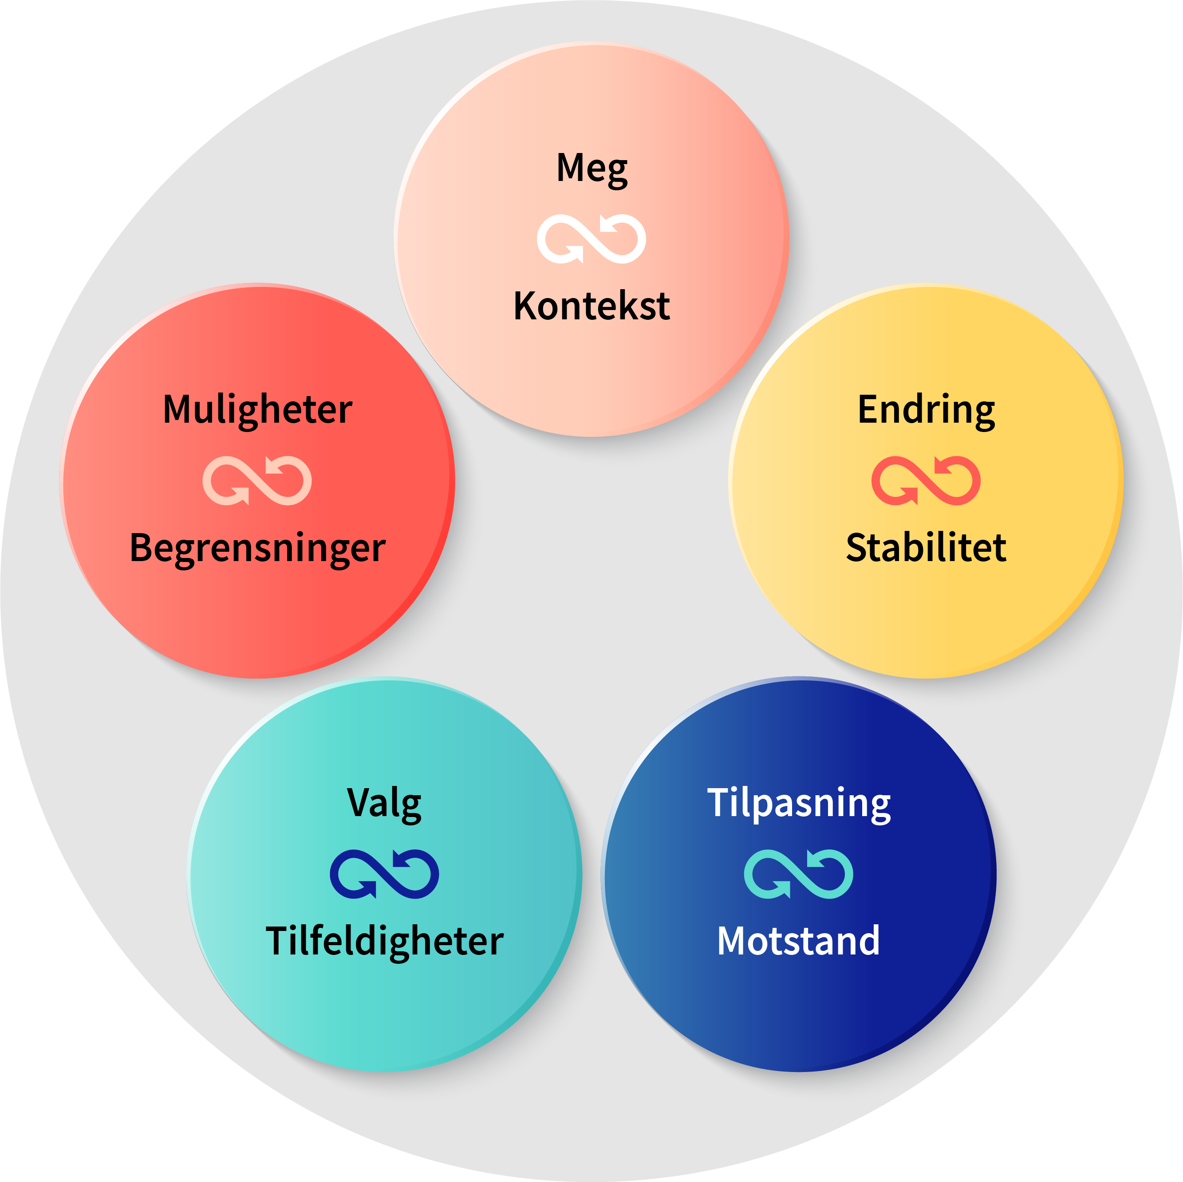
Fem områder for utforsking og læring
«Karriereknappene»
Meg i kontekst
Muligheter og begrensinger
Endring og stabilitet
Valg og tilfeldigheter
Tilpasning og motstand
Notes:
I kjernen av modellen Karrierelæring i kontekst ligger de fem ordparene som utgjør områdene for utforskning og læring – karriereknappene
De fem ordparene er overordnede temaer det kan være relevant å utforske gjennom karrierelæring. Områdene tilbyr veiledere og veisøkere et språk og en struktur for utforsking og læring når målet er karrierekompetanse
Gjennom utforsking og læring med utgangspunkt i kompetanse-områdene, kan den enkelte utvikle relevant karrierekompetanse. Kompetanseområdene er ikke endekompetanse eller konkrete læringsmål. De er overordnede, generiske temaer relevante for utvikling av karrierekompetanse.
Hvert kompetanseområde er beskrevet med to ord. Til sammen har modellen ti ord, som hver for seg representerer mulige områder for utforsking og læring. De ti ordene som sammen danner fem ordpar, er ment å synliggjøre mulige dilemmaer og spenninger som kan være til stede og ha betydning når en person skal håndtere liv, læring og arbeid i forandring og overganger. De ti ordene ville også kunne sammenstilles på andre måter, og danne andre ordpar. Kombinasjonen av ord, og ordpar, åpner opp for at man kan utforske enkeltområder den enkelte kan trenge kompetanse innenfor, i tillegg til at ordparene åpner opp for utforsking av mulige spenninger og dilemmaer.
Les mer: https://www.kompetansenorge.no/kvalitet-i-karriere/karrierekompetanse/omrader-for-utforsking-og-laring/

Slide 15
Områder for utforsking og læring - karriereknappene
Gjennom utforsking og læring med utgangspunkt i kompetanseområdene, kan den enkelte utvikle relevant karrierekompetanse.
Kompetanseområdene er ikke endekompetanse eller konkrete læringsmål. De er overordnede, temaer som kan være relevante når målet er å utvikle karrierekompetanse.
Rommer til sammen kjente tema i karriereveiledning, i tillegg til å rette oppmerksomhet mot spenninger og dilemmaer den enkelte kan oppleve i ovearganger knyttet til utdanning og jobb
Notes:
I kjernen av modellen Karrierelæring i kontekst ligger de fem ordparene som utgjør områdene for utforskning og læring – karriereknappene
De fem ordparene er overordnede temaer det kan være relevant å utforske gjennom karrierelæring. Områdene tilbyr veiledere og veisøkere et språk og en struktur for utforsking og læring når målet er karrierekompetanse
Gjennom utforsking og læring med utgangspunkt i kompetanse-områdene, kan den enkelte utvikle relevant karrierekompetanse. Kompetanseområdene er ikke endekompetanse eller konkrete læringsmål. De er overordnede, generiske temaer relevante for utvikling av karrierekompetanse.
Hvert kompetanseområde er beskrevet med to ord. Til sammen har modellen ti ord, som hver for seg representerer mulige områder for utforsking og læring. De ti ordene som sammen danner fem ordpar, er ment å synliggjøre mulige dilemmaer og spenninger som kan være til stede og ha betydning når en person skal håndtere liv, læring og arbeid i forandring og overganger. De ti ordene ville også kunne sammenstilles på andre måter, og danne andre ordpar. Kombinasjonen av ord, og ordpar, åpner opp for at man kan utforske enkeltområder den enkelte kan trenge kompetanse innenfor, i tillegg til at ordparene åpner opp for utforsking av mulige spenninger og dilemmaer.
Les mer: https://www.kompetansenorge.no/kvalitet-i-karriere/karrierekompetanse/omrader-for-utforsking-og-laring/

Slide 16
Spenninger og dilemmaer
Ordparene synliggjør mulige spenninger og dilemmaer som kan være til stede og ha betydning når en person skal håndtere liv, læring og arbeid i forandring og overganger.
Kan ses på som oxymoroner: Oksymoroner er en forbindelse eller sammenstilling av motstridende begreper som logisk utelukker hverandre, slik at det oppstår en slående, konsentrert selvmotsigelse
Notes:
Ordpar – spenninger og dilemmaer
I livet, både i overganger og i mer stabile faser av livet, vil den enkelte møte ulike former for dilemmaer og spenninger, enten knyttet til egen situasjon eller til ytre omstendigheter. Det å evne å håndtere slike spenninger og dilemmaer kan være avgjørende, ja kanskje kritisk, for å oppleve at man håndterer sin situasjon. Vi mener med andre ord at det å oppdage, analysere og behandle spenninger og dilemmaer er sentralt for å utvikle karrierekompetanse, og noe det er nødvendig å rette mer oppmerksomhet mot enn det kanskje vanligvis er blitt gjort.​
Det å ta valg i situasjoner med dilemmaer og spenninger er krevende. Ulike hensyn må balansere, det finnes ikke alltid åpenbare enten eller løsninger. OECD mener det er viktig å lære seg å handle og velge på en mer «integrert» måte, det vil si evne å ta hensyn til motstridende posisjoner, eller til og med uforenlige logikker.
Oxymoroner:
«Oksymoroner er en forbindelse eller sammenstilling av motstridende begreper som logisk utelukker hverandre, slik at det oppstår en slående, konsentrert selvmotsigelse»
Det å jobbe med ordpar er et kjent fenomen innenfor karriereveiledning. Teoriene Planned Happenstance (Mitchell, Levin & Krumboltz, 1999; Krumboltz, 2009), som kan oversettes til planlagt tilfeldighet, og Positive Uncertainty (Gelatt, 1989), som kan oversettes til positiv usikkerhet, består begge av ordpar som åpner opp for nye forståelser når de blir stilt sammen. Felles for disse er at de kan betraktes som oxymoroner, som betyr at de er sammensatt av ord som kan oppleves som motsetninger. Tilfeldigheter er jo nettopp karakterisert ved at de ikke er planlagte. Usikkerhet oppfattes sikkert oftere som noe negativt enn som noe positivt.
Oxymoroner er med på å vekke vår nysgjerrighet, men oxymoroner viser også til dilemmaer eller spenninger, altså til noe som ikke helt lett kan løses. Det betyr at ordparene i modellen viser til områder for utforsking og læring, hvor det ikke er en forventning om at de løses en gang for alle. Forventningen er heller at den felles utforskingen og læringen bidrar til refleksjon, til at den enkelte ser nye muligheter for hvordan dilemmaer og spenninger kan håndteres, og at han eller hun finner sin vei videre. Det kan skje vel vitende om at dilemmaer og spenninger fortsatt er en del av tilværelsen og den daglige livsførselen, og er noe som kan aktualiseres i neste overgang mellom utdanning og arbeid, eller i livet generelt. En forventning er at gjennom opplevelser av å håndtere noe, bygges karrierekompetansene, og neste gang spenninger eller dilemmaer presser seg på, vil personen være bedre rustet til å møte dem.​
​

Slide 17
Meg
kjenne og forstå seg selv - selvinnsikt
utforske og sette ord på kunnskaper, ferdigheter, egenskaper, verdier og holdninger
finne ut av interesser, ønsker og behov, forventninger
vite hva en kan og er god til, sette ord på egen kompetanse
bli klar over egne typiske handlingsmønstre og valgstrategier
utforske hvor en har tilhørighet og hvem man har fellesskap med
se på egen fortid, analysere nåsituasjonen og utforme et perspektiv på egen framtid
Kontekst
Se og forstå egen bakgrunn, rammene en lever sitt liv innenfor, hvordan disse rammene kan påvirke egen situasjon
Se, analysere og forstå de fellesskapene man er en del av
både familie, venner, kolleger, lokalsamfunn
og arbeidsliv, kultur og samfunn
Se og forstå hvordan egen bakgrunn og konteksten man lever i kan innvirke på ønsker og valg når det kommer til utdanning og jobb
Området tar utgangspunkt i at et menneske lever sitt liv i en gitt kontekst og at valg og handlinger skjer i samspill mellom egne ønsker, behov og interesser, og muligheter, krav og forventninger i den enkeltes omgivelser.
Notes:
Området tar utgangspunkt i at et menneske lever sitt liv i en gitt kontekst og at valg og handlinger skjer i samspill mellom egne ønsker, behov og interesser, og muligheter, krav og forventninger i den enkeltes omgivelser.
Området Meg i kontekst tar utgangspunkt i at den enkelte er seg selv, samtidig som hun eller han hele tiden lever i en sammenheng. Den sammenhengen kaller vi kontekst. Konteksten er både det nære i en familie, i et fellesskap, i et lokalsamfunn og i et større samfunn (for eksempel det norske samfunn eller det globale samfunn). Hvert menneske er i verden på en måte som er unik. Hvert menneskes væren i verden kan utforskes, og det er det som skjer under dette området for læring og utforsking. Utdanning og arbeid er inngangen til utforsking her, men derfra folder utforskingen seg ut, og kan i prinsippet inkludere alle sider av livet som den enkelte opplever som viktige i relasjon til utdanning og arbeid.
Området kan gi anledning til å se, analysere og forstå seg selv og de interessene, preferansene, motivasjonene og behovene man utvikler som en del av et samfunn med større fellesskaper og ulike kulturer. Det åpner opp for å forstå hvordan egen bakgrunn kan påvirke liv og valg i forhold til utdanning, arbeid og karriereønsker. Det kan dessuten bidra til å se og forstå hvordan omgivelser og de strukturene en er en del av, kan påvirke hvordan ens liv utfolder seg. Det kan også bety å vurdere hvordan en selv kan påvirke omgivelser og strukturer, og å avgjøre om de rammene en lever sitt liv innenfor, skal utfordres.

Slide 18
Hvem er du, hva kan du, hva vil du?
Hva er din kompetanse og hvordan kan og vil du bruke den?
Hvilke interesser, verdier, holdninger, motivasjoner og behov har du? Hvilke har du utviklet til nå, og hvilke ønsker du å utvikle?
Hvordan påvirker kompetanse, interesser, verdier og holdninger ditt liv når det kommer til utdanning og arbeid?
Hvilke kontekster og fellesskaper er du en del av?
Hvordan påvirker din bakgrunn og de fellesskapene du er en del av, dine valg og din karriere?
Hvilke samfunnsmessige strukturer påvirker deg og din situasjon?
Ønsker du å påvirke hvordan strukturer får konsekvenser for ditt liv? Er det mulig og ønskelig?

Slide 19
Endring
utforske endringer i eget liv og endringer i omgivelsene
vurdere om endringer er ønskede eller uønskede
se hvordan endringer i eget liv eller omgivelser kan forandre forutsetningene for valg
analysere hvilke endringer man har opplevd tidligere, og å se på hvordan de ble håndtert
være oppmerksom på endringer i ens nære omgivelser eller i samfunnet og vurdere hvilke konsekvenser de kan ha på eget liv
Stabilitet
se etter hva som er stabilt i eget liv og i omgivelsene
vite hvilket behov man har for stabilitet i ulike situasjoner,
vurdere behov for stabilitet opp mot ønske om endring
være oppmerksom på at stabilitet kan komme i konflikt med ønske eller krav om endring
Området handler om å utforske krav om og behov for endring, sett opp mot behov for og ønske om stabilitet. Noen ganger kan dette stå i motsetning til hverandre, og da handler det om å finne ut hvordan man skal håndtere de dilemmaene det kan medføre.
Notes:
Området handler om å utforske krav om og behov for endring, sett opp mot ønske om stabilitet. Noen ganger kan dette stå i motsetning til hverandre, og da handler det om å finne ut hvordan man skal håndtere de dilemmaene det kan medføre.
Endring og stabilitet tar utgangspunkt i at det å leve er å være i endring og jevnlig gå gjennom overganger. Mennesker opplever hele tiden endring, rett og slett fordi de er mennesker. Man går gjennom forskjellige faser i livet, ens biologi utvikler seg, man eldes. Ens verdier, ønsker og mål for livet kan gradvis forandre seg som følge av erfaringer og opplevelser gjennom livet. Endringer skjer i eget liv, og endringer skjer utenfor en selv, i ytre omstendigheter som kan påvirke ens egen livssituasjon. Endringer skjer som følge av bevisste valg, eller som følge av ytre hendelser og ulike typer institusjonelle overganger. I arbeidslivet skjer endringer for eksempel som følge av teknologisk utvikling, forandringer i arbeidets organisering, organisasjonsendringer med videre. Disse endringene kan påvirke den enkeltes situasjon, ønsker og muligheter og relevante i utforskingen av dette området.
I et liv og i et arbeidsliv kan man også oppleve stabilitet. Noen ganger veksler livet mellom perioder med endring og stabilitet. Det kan oppleves stabilt å være i en institusjonell sammenheng over lengre tid, for eksempel i et skoleløp. Og en kan oppleve endring i overgangene mellom forskjellige institusjoner (for eksempel overgang til nytt skolenivå). Andre ganger er det slik at når endring skjer på ett område, er det allikevel mulig å finne stabilitet på andre områder, for eksempel hvis man skifter arbeidsgiver og arbeidsmiljø, men oppgavene man utfører ikke er så annerledes.

Slide 20
Hvilke endringer foregår i ditt liv?
Hvilke endringer skjer rundt deg og i samfunnet?
Hvordan påvirker endringene deg, hvilke konsekvenser kan de få?
Liker eller misliker du endring? Trenger du stabilitet?
I de endringene som foregår, hva oppleves som stabilt?
Finnes det forventninger til henholdsvis endring eller stabilitet, for eksempel fra samfunnet, familie, ditt nære fellesskap, deg selv?
Hva i ditt liv akkurat nå er stabilt? Hvordan opplever du denne stabiliteten?
Hvis ønsket om endring står i konflikt med ønsket om eller behov for stabilitet, hvordan ta valg og gjøre riktige overveielser mellom de to hensynene?

Slide 21
Valg
utforske valg og valgalternativer
bli kjent med egne valgstrategier og hva en trenger i en valgsituasjon
vurdere konsekvenser av ulike valgalternativer
bruke tidligere erfaringer for å ta framtidige valg
vite at et fravalg – eller fravær av valg – også kan betraktes som valg
erkjenne at tvil kan være en del av valgprosessen, og at uansett valgstrategi kan man ikke forutse framtiden
vite at valg både kan være en avgrenset hendelse, og en langsom endringsprosess
Tilfeldigheter
undersøke hvordan tilfeldigheter har hatt innflytelse på hendelser og valg når det kommer til utdanning og jobb
se og forstå at hendelser som ikke var planlagte, allikevel kan få betydning for hvordan karrieren utvikler seg
bli oppmerksom på at man kan velge å handle eller ikke når en tilfeldighet oppstår
utforske hvordan man kan legge til rette for at «gode» tilfeldigheter kan skje
Området handler om å se og analysere hvordan livet utvikler seg i møtet mellom valg - altså det man selv kan påvirke, og tilfeldigheter som oppstår - altså det som «skjer med en selv».
Notes:
Området handler om å se og analysere hvordan livet utvikler seg i møtet mellom valg - altså det man selv kan påvirke, og tilfeldigheter som oppstår - altså det som «skjer med en selv».
Området retter søkelys mot det å ta valg, som er en helt sentral del av karriereutvikling. Gjennom et liv og en karriere vil et menneske oppleve mange ulike valgsituasjoner. På noen tidspunkter vil det være forventninger til at valg skal tas, for eksempel valg av utdanning, valg av spesialisering, valg av yrke. På andre tidspunkter vil valgene være mindre påvirket av omgivelsenes forventninger og i drevet frem etter eget initiativ.
Området retter også oppmerksomhet mot de tilfeldighetene som kan ha innflytelse på hvordan livet utvikler seg når det kommer til utdanning og jobb. Tilfeldigheter er det mange av i et liv, fordi livet ikke leves uavhengig av andre mennesker og/eller hendelser. Tilfeldigheter kan sees på som «feil», men det er også mulig å undersøke hvordan tilfeldigheter kan ha innflytelse på veien gjennom utdanning og jobb på positive måter.
Når man ser valg og tilfeldigheter i sammenheng rettes oppmerksomhet mot at valg ikke tas i vakuum, men påvirkes av ulike ytre faktorer, eller tilfeldigheter. Man kan undersøke hvordan tilfeldigheter kan ha spilt inn på tidligere valg. En kan også rette oppmerksomhet mot at når en tilfeldighet oppstår, kan valget ligge i hvordan man velger å handle. Området kan også øke oppmerksomhet på at ikke alt i livet kan styres av egne (frie) valg, men at noen ganger vil andre, ytre krefter spille inn og påvirke situasjonen. Da kan utfordringen være å finne måter å håndtere tilfeldigheter på, og tilpasse handlinger og valg slik at tilfeldighetene blir konstruktive.

Slide 22
Hvordan tar du valg, og hva har vært/er din typiske valgstrategi?
Hvordan har du tatt valg tidligere?
Hvilke valg har fått betydning for din karriereutvikling?
Hva har hjulpet deg i valgprosesser (mennesker, kunnskap, ting du gjorde)?
Hva opplever du selv spiller inn på dine valg?
Hva tror du spiller inn på andres valg?
Hvilke tilfeldigheter har hatt innflytelse på valg av utdanning og jobb i ditt liv?
Hvordan kan tilfeldigheter, det som er utenfor din kontroll påvirke ditt liv?
Hvordan kan du legge til rette for at «gode» tilfeldigheter kan skje?

Slide 23
Muligheter
utforske muligheter
innhente kunnskap og informasjon for å avklare om muligheter er reelle eller ikke
bli klar over og bevisst på egen mulighetshorisont, det vil si det man kjenner til og vurderer som mulig
undersøke om egen mulighetshorisont kan utvides
Begrensninger
avdekke mulige begrensninger
analysere og vurdere begrensningene og undersøke om de er reelle, eller kun opplevde (tankefeller)
dersom begrensningen er reell, undersøke om det er mulig å gjøre noe med den
finne ut om det er mulig å påvirke begrensningens negative innvirkning
se på hvordan leve best mulig med innvirkningene av en begrensning
Området handler om å undersøke den enkeltes muligheter og begrensninger og se hvordan disse kan innvirke på valg og handlinger.
Notes:
Området handler om å undersøke den enkeltes muligheter og begrensninger og se hvordan disse kan innvirke på valg og handlinger.
Det handler blant annet om å finne og utforske muligheter og avklare hvilken mulighetshorisont den enkelte har. Med mulighetshorisont menes det som er innenfor den enkeltes horisont, det vil si det han eller hun kjenner til og vurderer når det kommer til muligheter for utdanning og arbeid. Denne horisonten kan være vid eller smal. Den kan avgrenses av kunnskap og tidligere erfaringer, av ideer og forestillinger om utdanning og arbeid, og av normer og forventninger i den kontekst man er en del av.
I området utforskes også begrensningene som kan være til stede. De kan være knyttet til den enkeltes situasjon eller til samfunnsmessige betingelser som kan sette begrensninger for den enkeltes valg, handlinger og deltakelse (for eksempel inntakskrav, språkkunnskaper, tilgang på jobber i en bransje og så videre). Det kan være relevant å undersøke om opplevde begrensninger etter nærmere vurdering ikke er reelle begrensninger. Området gir anledning til å undersøke begrensninger med tanke på å utvide handlingsalternativer.
Når man ser muligheter og begrensninger i sammenheng, undersøker man handlingsalternativer/muligheter sett opp mot mulige begrensninger. Det betyr å undersøke begrensninger og hvordan man kan forstå disse, for å kunne utvide hvilke muligheter en opplever som aktuelle. Noen begrensninger kan endres gjennom egne valg og handlinger, for eksempel å ta et opp et fag for å fullføre en utdanning. Andre begrensninger er vanskeligere å forandre, som for eksempel tilgangen på ledige stillinger i den delen av landet man bor, eller helsemessige begrensninger. Når muligheter og begrensninger blir analysert samtidig, kan det gi mulighet for en mer reell vurdering av hvilke valg og handlinger som kan være aktuelle.

Slide 24
Hvilke muligheter kjenner du til og ser du for deg - hva er din mulighetshorisont?
Kan mulighetene realiseres?
Hva er «innenfor» eller «utenfor» det du vurderer som aktuelt for deg?
Hvilke ønsker og mål har du, og hvilke av de ønsker du å forfølge så de kan bli til muligheter?
Hvordan kan aktører i dine omgivelser støtte deg i handlinger som kan virkeliggjøre muligheter?
Hvilke begrensninger er til stede i din situasjon?
Hvilke begrensninger kan du påvirke, og hvilke er utenfor din kontroll?
Er begrensningene reelle, eller er de tankefeller?
Hvilke begrensninger kan du ikke gjøre noe med?
Hvordan håndtere reelle begrensninger på en måte som er til å leve med for deg?
Er det mulig å gjøre grep som fjerner, demper eller forandrer begrensningen?
Dersom det finnes begrensninger, er det mulig å nå et mål/et ønske med en annen strategi?

Slide 25
Tilpasning
se og forstå hvilke tilpasninger en situasjon kaller på
undersøke hvem og hva som målbærer behovet for eller kravet om tilpasning
vurdere hvilke konsekvenser en aktuell tilpasning kan ha (for eget og andres liv)
vurdere ut om tilpasningen som kreves er akseptabel eller problematisk
vurdere konsekvensene av å ikke ønske å tilpasse seg
Motstand
vurdere om man i en karriererelatert situasjon blir utfordret på en måte som kaller på motstand
finne ut hvorfor en situasjon påkaller motstand
undersøke og vurdere hva konsekvensene av motstand kan være
vurdere om konsekvensene av motstand er akseptable
vurdere om det finns en balanse mellom tilpasning og motstand
finne ut hvor egne grenser for tilpasning er
Området setter søkelys på det å balansere tilpasning og motstand i utdanning og arbeid. Det gir anledning til å undersøke om det er konflikter i balansen mellom tilpasning og motstand, og å lete etter måter å håndtere det på.
Notes:
Området setter søkelys på det å balansere tilpasning og motstand i utdanning og arbeid. Det gir anledning til å undersøke om det er konflikter i balansen mellom tilpasning og motstand, og å lete etter måter å håndtere det på.
I mange situasjoner er det en forventning at den enkelte tilpasser seg, for eksempel til utdanningssystemets struktur eller til arbeidslivets forventninger og krav. Dette kan være helt uproblematisk. Men i noen situasjoner kan den enkelte ha behov for å yte motstand mot forventninger til tilpasninger som går imot egne ønsker, behov, verdier, holdninger eller integritet. I utdanning, arbeidsliv og karriere kan det foregå en kontinuerlig «forhandling» mellom tilpasning og motstand. I noen situasjoner kan de to komme i motsetning til hverandre, og et valg må tas. Da kan det bli nødvendig å vurdere om man for eksempel skal tilpasse seg nye krav i en jobb, eller slutte, eller om man skal fullføre en utdanning man har mistet interesse for.
Området handler om å undersøke hvor grensen for tilpasning kan ligge, sett fra eget ståsted. Det gir også anledning til å overveie positive og negative konsekvenser av å motsette seg endring og tilpasning. Det kan bety å avklare mulige behov for stabilitet i en situasjon der endring er forventet eller påkrevet. Det kan innebære å vite hvordan man kan yte motstand mot endring, hva som kan være en hensiktsmessig handling, valg eller strategi i en gitt endringssituasjon, hva som kan gjøres alene, og hva som kan gjøres i fellesskapet.

Slide 26
Krever situasjonen du er i, noen form for tilpasning, og i så fall, på hvilken måte?
Kaller situasjonen på motstand, og i så fall, på hvilken måte?
Hva kan konsekvensen av tilpasning eller motstand være?
Hvem og hva målbærer kravet om eller behovet for tilpasning?
Hva begrunner du motstanden i?
Er det mulig å stå fast og ikke være med på en nødvendig tilpasning/endring, eventuelt på hvilke måter?
Kan du leve med å tilpasse deg uten at det får uforholdsmessige konsekvenser for deg eller andre?
Hva kan konsekvensene av å yte motstand være?

Slide 27
Print plakater

Slide 28
Strukturert karrierelæring skjer gjennom karrierelæringsaktiviteter
Det kan for eksempel være:
et opplegg for å kartlegge kompetanse
en veiledningssamtale om å ta valg
et digitalt verktøy for interesseutforsking
et opplegg for intervjutrening
et opplegg for utforsking av jobbmuligheter
en øvelse for å utvide mulighetshorisont
en film om karrierehistorier med vekt på tilfeldigheter
en nettside med informasjon om bransjer eller utdanningsveier
vanlige og kjente grep og verktøy som man benytter i individuell karriereveiledning
Flere veier til mål er mulig:
Tilpasse eksisterende aktiviteter og oppgaver
Utvikle nye aktiviteter og oppgaver
Stjele og låne andres ideer, aktiviteter, ressurser og materiale
Notes:
Karrierelæringsaktiviteter: For at aktivitetene skal kunne betegnes som en karrierelæringsaktivitet, må et av målene for aktiviteten være at den enkelte utvikler karrierekompetanse. Når aktivitetene på den måten skal understøtte karrierelæring, må den som tilrettelegger aktiviteten, gjøre pedagogiske overveielser, og analysere og vurdere hvordan aktiviteten kan bidra til utvikling av karrierekompetanse.
Det er i utgangspunktet ingen grenser for hvilke typer ressurser man kan benytte i karrierelæring, det avgjørende er veilederens innsats for å tilpasse ressursene på en måte som kan fremme læring for den enkelte. Det kan være ressurser som er utviklet spesielt med tanke på å støtte karrierelæring. Eller det kan være ressurser som er utviklet til andre formål, men som tilpasses karrierelæring. Det kan også være metoder, verktøy, programmer og opplegg man allerede bruker, som kan endres og tilpasses for at de i større grad kan bidra til læring. Uansett om man bruker eksisterende ressurser eller tar i bruk ressurser utviklet spesielt, må de tilpasses slik at de fungerer og oppleves relevant for den enkelte person eller målgruppe.
Hvilke karrierekompetanser den enkelte kan ha nytte av å utvikle eller bevisstgjøre seg og ta i bruk, vil variere avhengig av den enkeltes utgangspunkt, personlige situasjon, mål og ytre omstendigheter. Den som tilrettelegger, har med andre ord et pedagogisk ansvar for å vurdere om aktiviteten kan gi et læringsutbytte som er relevant for deltakeren.
Former for karrierelæring:
Karrierelæring kan struktureres som undervisning, for eksempel i fag, eller som egne opplæringsprogrammer, på engelsk kalt career education. Thomsen og Skovhus (2016) foreslår karriereundervisning som nordisk oversettelse. Karriereundervisning blir da en betegnelse på den karrierelæringen som foregår i en definert undervisningssituasjon, typisk skole eller annet opplæringsprogram. I karriereundervisning i skole/opplæringssetting kan karrierelæring også inngå som del av skolens øvrige tilbud.
Karrierelæring kan være integrert i andre typer kurs eller opplæring. Det kan være jobbsøkerkurs, ulike kurs i regi av Nav eller arbeids- og inkluderingsbedrift, opplæring av nyankomne innvandrere i introduksjonsprogrammet og lignende. For å legge til rette for karrierelæring i slike typer kurs krever det en bevisst målsetning om at deltakerne skal tilegne seg karrierekompetanse.
Individuell karriereveiledning og gruppeveiledning kan også ha karrierelæring som mål.
Les mer i kapittel 3.3.2 i Rapporten: https://www.kompetansenorge.no/globalassets/kvalitet-i-karriere/rapport_-nasjonalt_kvalitetsrammeverk_for_karriereveiledning.pdf

Slide 29
Metodefrihet som prinsipp
Veilederen har frihet til, men også ansvar for, å vurdere hvordan læringsprosessen best kan utformes, hvilke læringsaktiviteter som kan være relevante og hvilke verktøy, grep og metoder som kan benyttes.
Det forutsetter at veilederen har:
tilstrekkelig og relevant kompetanse
faglig trygghet
profesjonell autonomi
Og kreativitet, vilje og mot til å prøve, lov til å feile og støtte til ikke å gi opp!
Notes:
Metodefrihet:
Et viktig prinsipp er veilederens metodefrihet. Det betyr at det er den/de som har ansvar for karrierelæringen, som selv vurderer og velger hvordan man best tilrettelegger for læring. Veilederen vil alltid vil være den nærmeste til å kunne vurdere det, både på bakgrunn av kjennskap til deltakerens situasjon og læringens kontekst. Det finnes med andre ord ikke én spesiell, riktig og anbefalt metode for karrierelæring, på samme måte som i annen pedagogisk virksomhet
Utdyping:
Det er altså veilederen som har ansvar for å vurdere hvordan en best mulig læringsprosess kan utformes, hva som skal være målet for læringen, hvilke læringsaktiviteter som kan være relevante, og hvilke verktøy, grep og metoder som kan benyttes. Et viktig prinsipp er veilederens metodefrihet. Det betyr at det er den/de som har ansvar for karrierelæringen, som selv vurderer og velger hvordan man best tilrettelegger for læring. Modellen gir dermed ingen direkte anvisninger om hva som er den rette eller beste metoden å bedrive karrierelæring på. Dette er både begrunnet i et prinsipp om at veilederen alltid vil være den nærmeste til å kunne vurdere det, både på bakgrunn av kjennskap til deltakerens situasjon og læringens kontekst. Det er også begrunnet i et prinsipp om at det ikke finnes én spesiell, riktig og anbefalt metode for karrierelæring, på samme måte som i annen pedagogisk virksomhet. Å holde fram prinsippet om metodefrihet er også begrunnet i at modellen skal kunne brukes i flere sektorer og i mange sammenhenger der læringens kontekst er helt ulik.
Når det fremheves at veilederen er den profesjonelle part, som har ansvar for læringen, og det insisteres på at det må være metodefrihet, betyr det at de som leder og tilrettelegger for karrierelæring, må ha tilstrekkelig kompetanse til å vurdere hvordan karrierelæringen kan legges opp slik at læringsutbyttet blir godt og relevant.

Slide 30
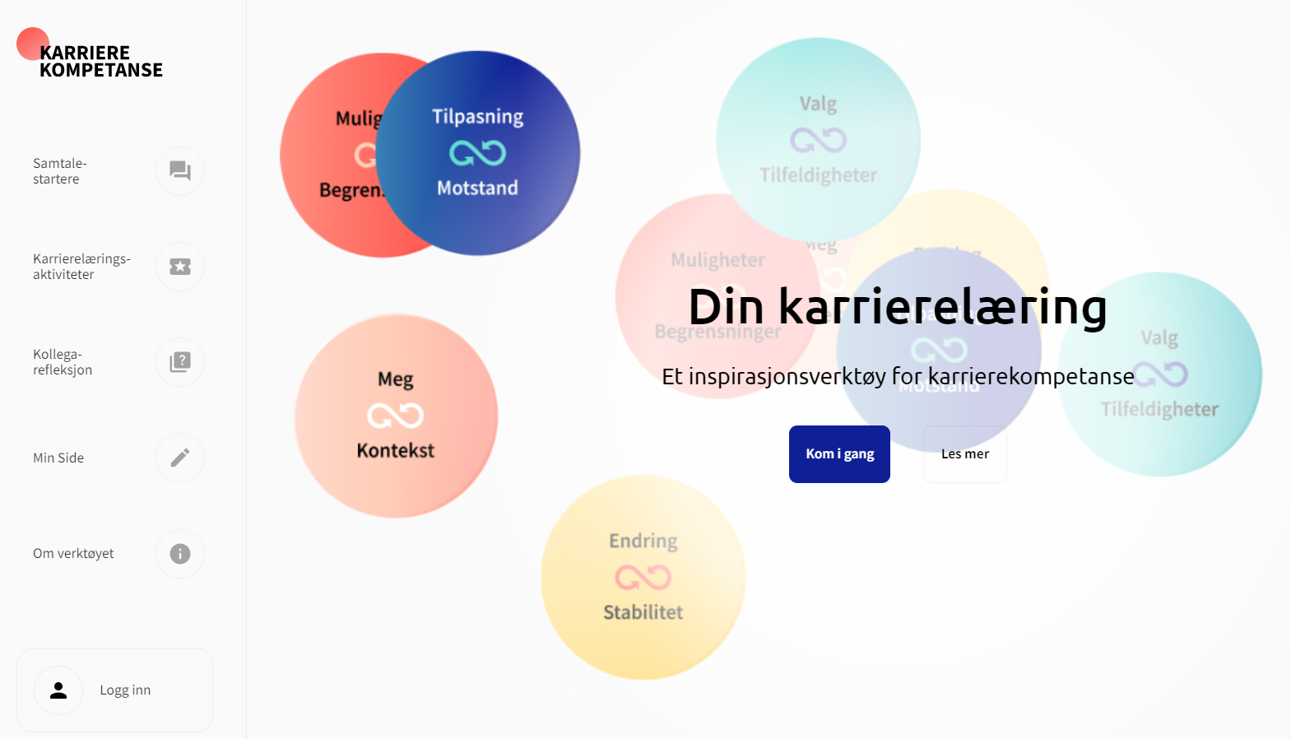
Verktøyet Din karrierelæring
Notes:
Din karrierelæring er et inspirasjonsverktøy for alle som er interessert i å lære mer om hvordan legge til rette for karrierelæring. I verktøyet får du både ideer og praktiske eksempler.
Verktøyet er utviklet med utgangspunkt i delen om karrierekompetanse i Nasjonalt kvalitetsrammeverk for karriereveiledning og det kan være lurt å sette seg inn i denne delen før du begynner å bruke verktøyet.
I verktøyet finner du de tre delene
samtalestartere
karrierelæringsaktiviteter
kollegarefleksjon
Verktøyet tar utgangspunkt i modellen Karrierelæring i kontekst, og innholdet er sortert etter de fem karriereknapene.
Karriereknappene gjør det mulig å utforske spenninger og dilemmaer som kan være til stede når en veisøker skal håndtere liv, læring og arbeid i forandring og overganger. Det å utforske temaene i karriereknappene gjennom verktøyet Din karrierelæring, kan legge til rette for å jobbe med karrierelæring på en åpen, men likevel strukturert måte.
Du kan bruke verktøyet som forberedelse, til å få inspirasjon og ideer til å jobbe med karrierelæring, og som et utgangspunkt for egen eller felles faglig refleksjon. Innholdet i verktøyet er ment som eksempler og det er mange måter og metoder for å jobbe med karrierelæring. Innhold og aktiviteter må alltid tilpasses egen målgruppe og de rammebetingelsene du jobber innenfor.
Logg inn for å lagre arbeidet ditt. Det er kun du som har tilgang til innholdet du lagrer.

Slide 31
Kvalitetsrammeverket oppsummert
Ha fokus på etikk!
Vær opptatt av utbytte!
Ta ansvar for kompetanse!
Jobb systematisk med kvalitetsutvikling!

